Slide 1
Ćwiczenia logopedyczne

Slide 2
Ćwiczymy narządy mowy

Slide 3
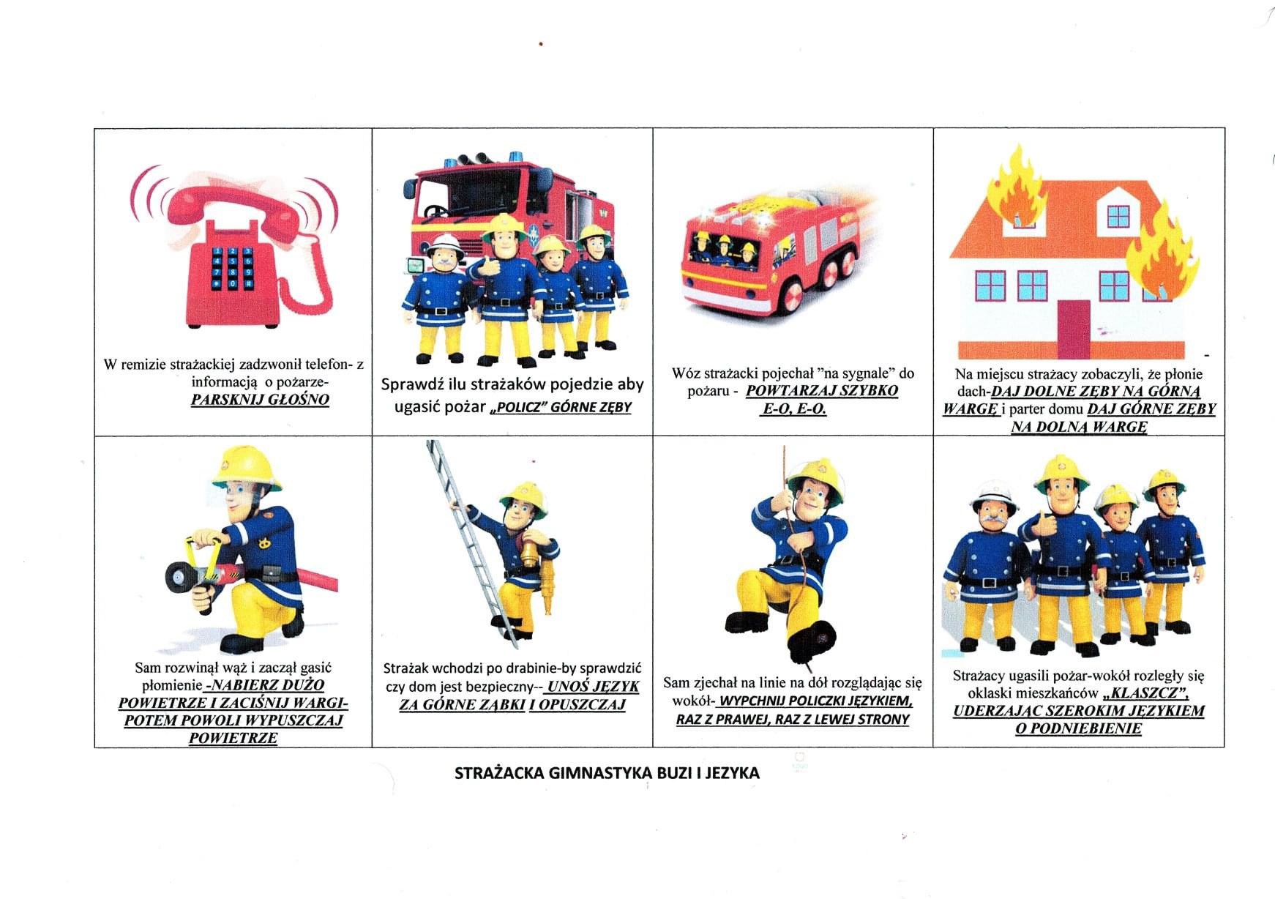

Slide 4
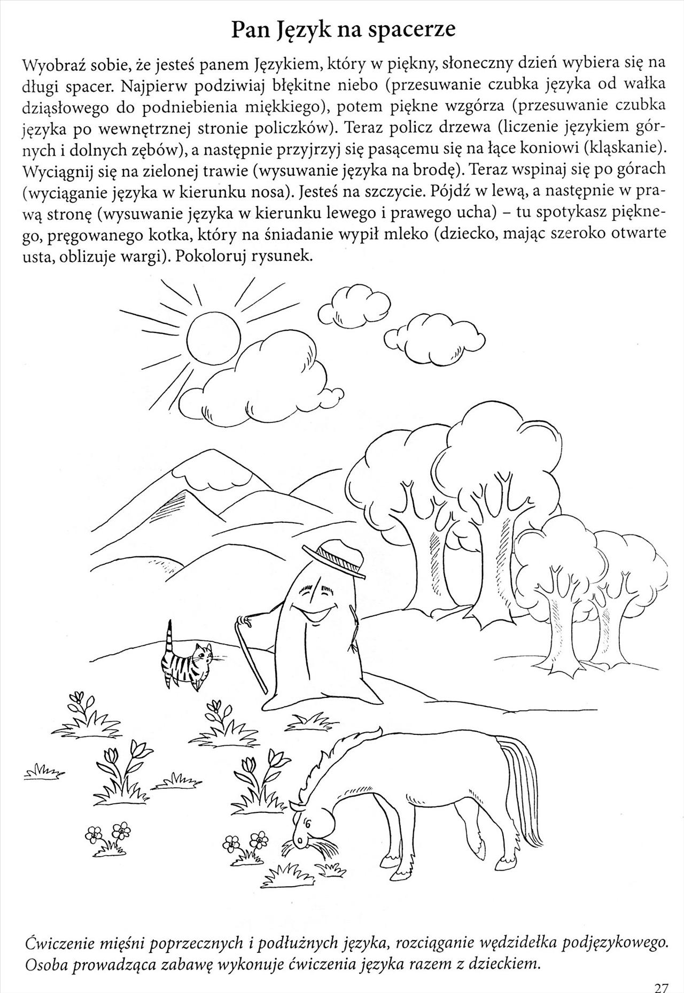
Ćwiczenia buźki

Slide 5
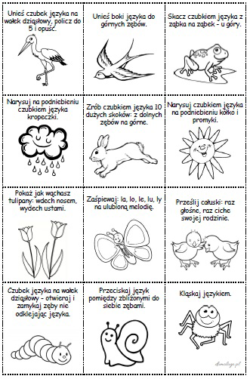

Slide 6

Ćwiczymy oddech

Slide 7
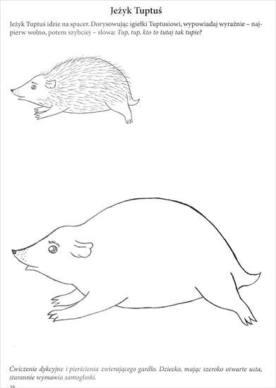
🙂

Slide 8
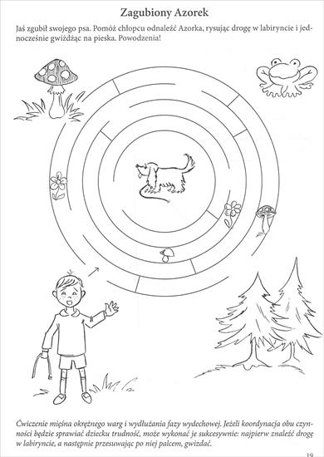
😁

Slide 9
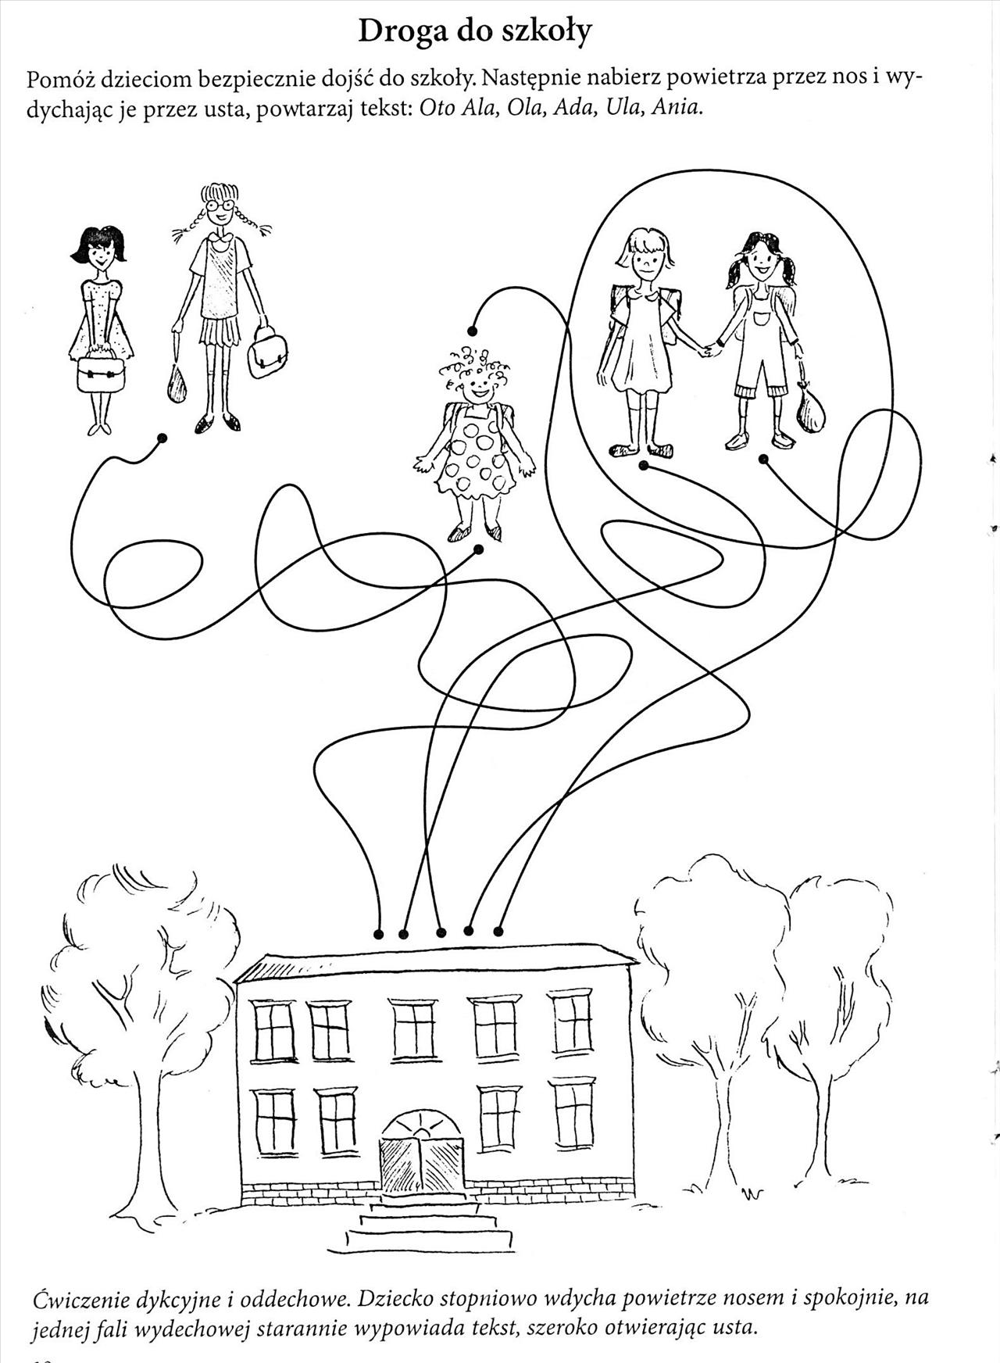
😊

Slide 10
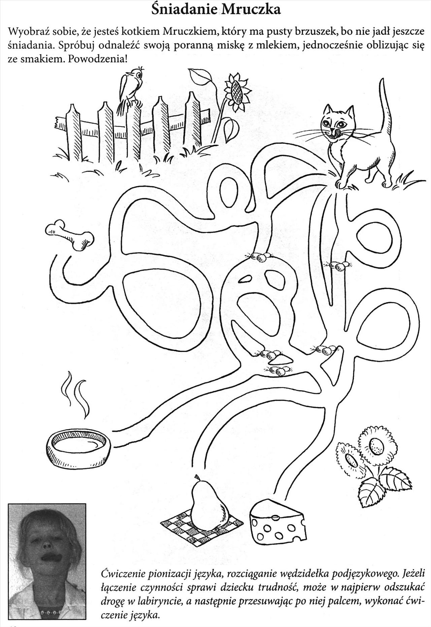
🙂

Slide 11
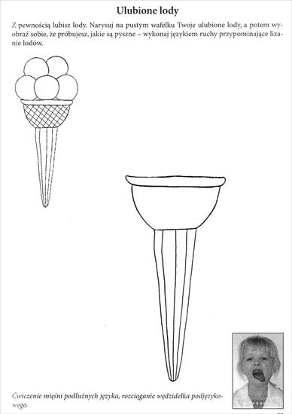
🤩

Slide 12
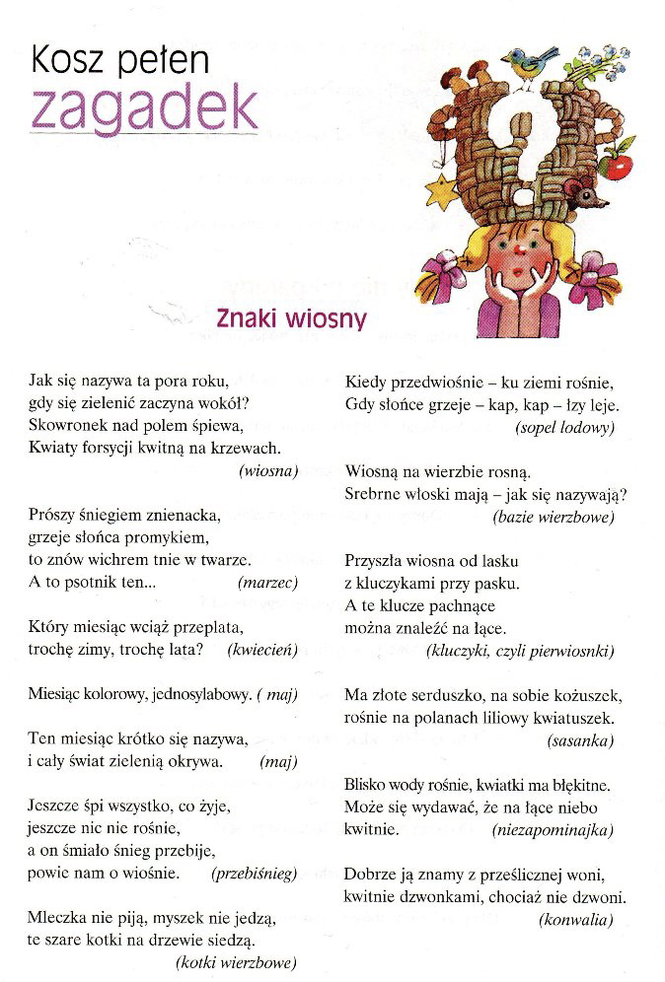
Czy znasz odpowiedzi ?

Slide 13
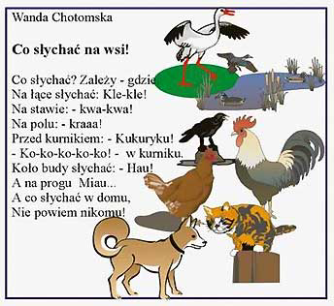
Umiesz naśladować zwierzęta ?

Slide 14
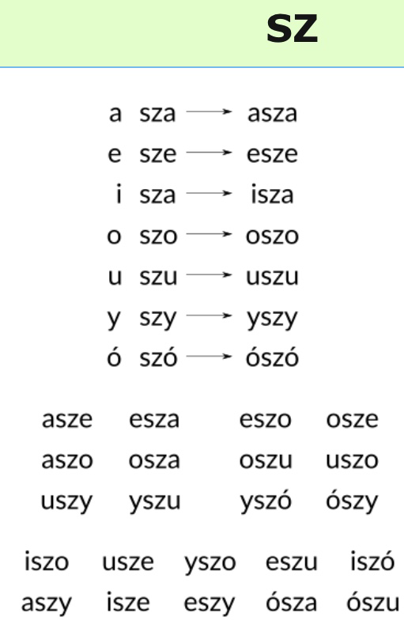
Ćwiczymy głoskę „Sz”

Slide 15
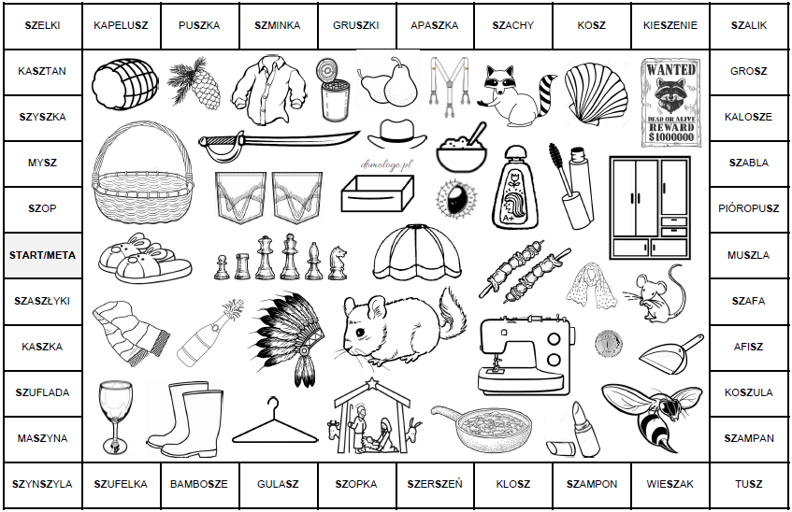
„Sz”

Slide 16
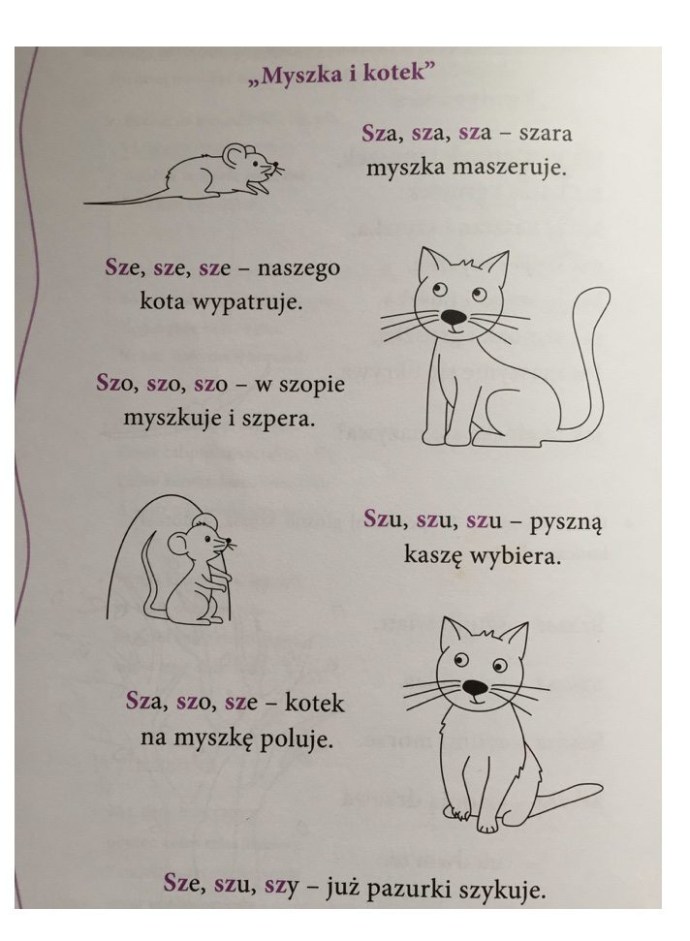
„Sz”

Slide 17
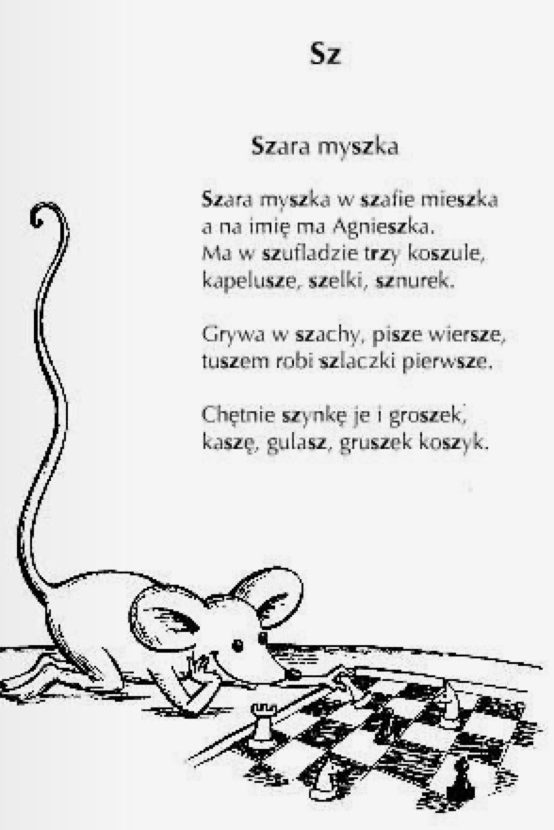
„Sz”

Slide 18
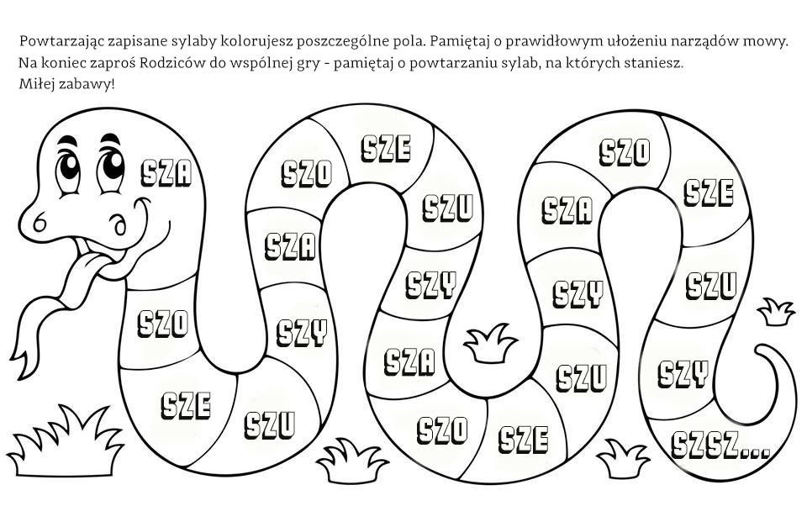
„Sz”

Slide 19
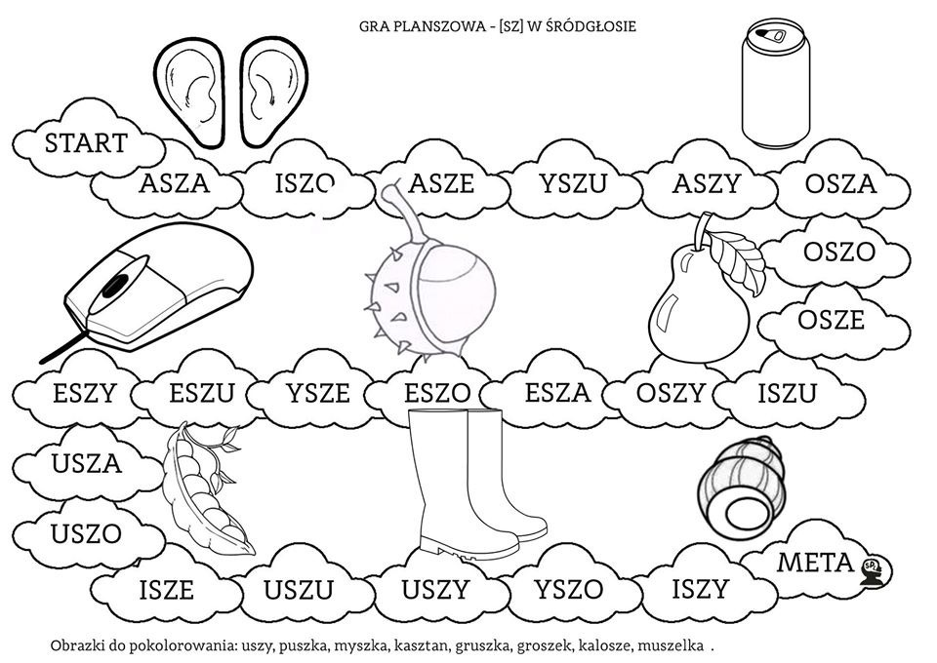
„Sz”

Slide 20
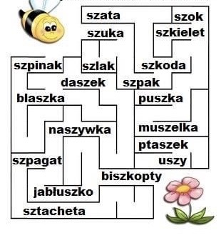
Znajdź drogę

Slide 21
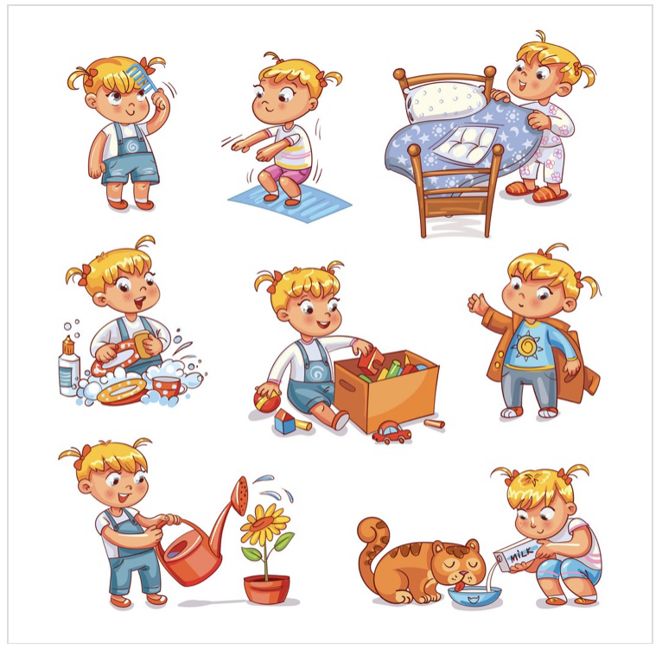
Co robi dziewczynka?

Slide 22
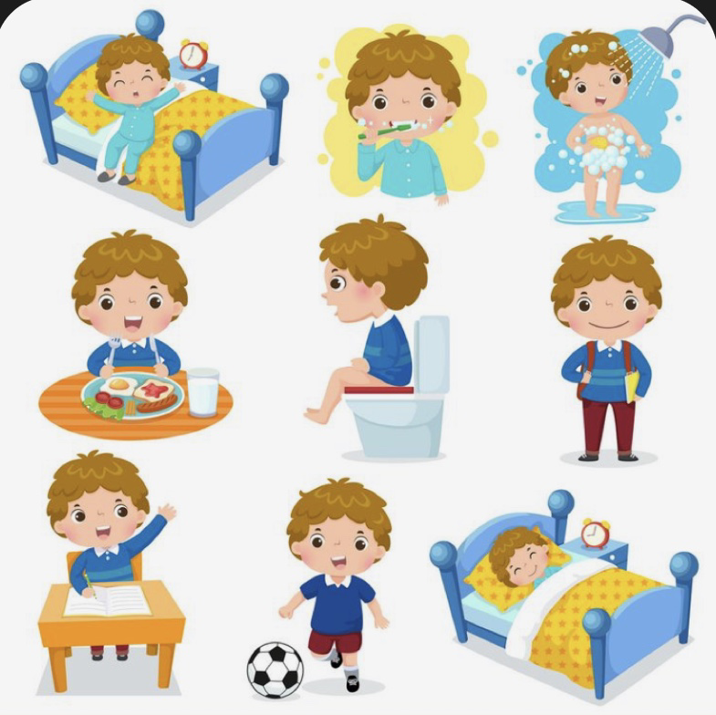
Co robi chłopiec ?

Slide 23
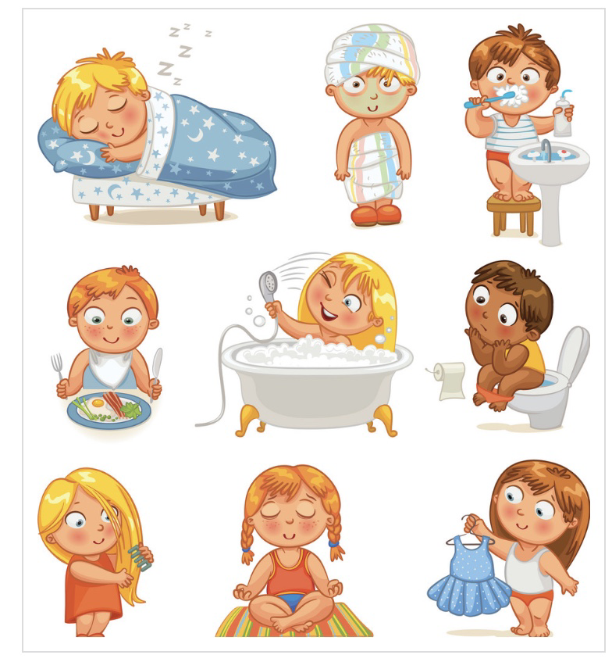
Co robią dzieci ?

Slide 24
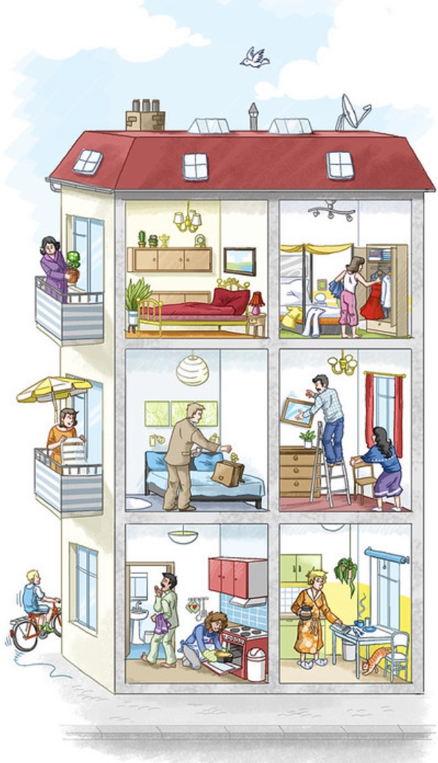
Opowiedz co widzisz na obrazku .

Slide 25
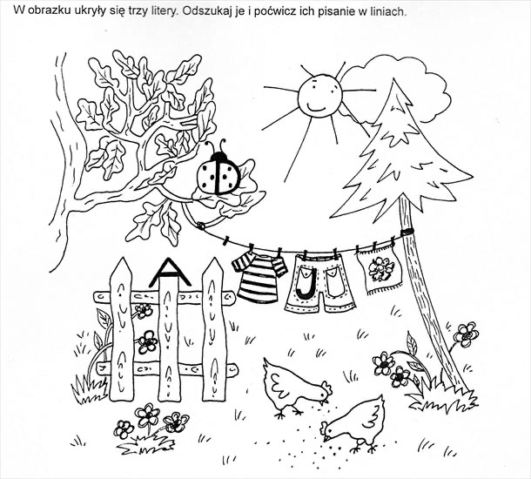

Slide 26
Dziękuję!
🙂👋🏼

